Slide 1
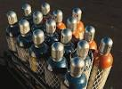
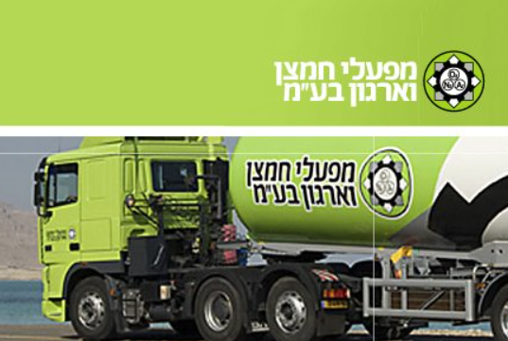

השתלמות מורי כימיה בטכניון, תשע"ה, 2014/2015
כימטק
פעילות לתלמידים שקשורה למפעל בתעשייה הכימית בישראל
מרכזת ומנחת הקורס: ד"ר אורית הרשקוביץ
מוגש ע"י: ח'אלד מסאלחה
נרימאן חכים

Slide 2
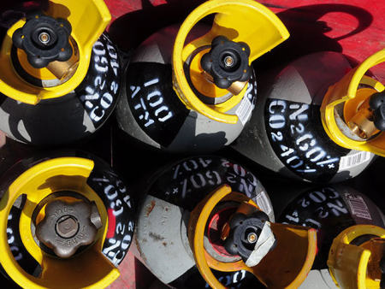
מפעלי חמצן וארגון בע"מ
מפעלי חמצן וארגון הם היצרן והמשווק הגדול ביותר בישראל של גזים תעשייתיים :
החברה מייצרת ומספקת את תצרוכת הגזים החיוניים לתעשייה, למחקר ולרפואה בישראל ומספקת שירות של התקנת מערכות ואחזקתם, ובין לקוחותיה ניתן למצוא חברות וארגונים מובילים בתעשיות המתכת, האלקטרוניקה, המיקרואלקטרוניקה, הפלסטיק, הגומי והמזון,תעשיית הביטחון והתעופה וכן בתי חולים ומעבדות, מכוני חקר, אוניברסיטאות ועוד.
חמצן
חנקן
ארגון
פחמן דו-חמצני
הליום
אצטילין
חמצן רפואי
ניטרוס אוקסיד
ארסיין
תערובת של גזיים מיוחדים

Slide 3
גזים למזון
על פי הנחיות משרד הבריאות הגזים המשמשים בתהליכי ייצור מזון והבאים במגע עם המזון, מחויבים להיות גזים ייעודיים למזון העוברים בעת הייצור והאריזה פיקוח ובדיקות התאמה למזון.
ייצור הגזים מחויב להיות מפוקח על ידי משרד הבריאות – שרות המזון.
מפעלי חמצן וארגון הוסמכו כמפעל ליצור גזים למזון ופועלים ברישיון משרד הבריאות, המחייב ולידציה שוטפת של הציוד והמערכות ושמירה על סטנדרט גבוה של פיקוח ובקרת איכות.

Slide 4

חמצן- יישומים ושימושים
החמצן חיוני לנשימה של כל יצור חי
חמצן ממלא תפקיד חיוני בבתי חולים ונחשב לפיכך כתרופה לכל דבר.
ממלא תפקיד מרכזי בכל תהליך אנרגטי, מהדלקת גפרור ועד הנעת תחנת כוח ענקית
חמצן (O₂) תופס 21% מנפח האוויר ובלעדיו לא ייתכנו חיים בכדור הארץ

Slide 5
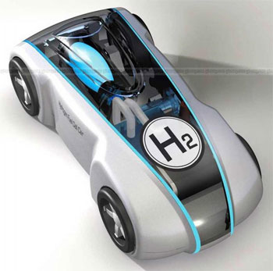
גז המימן- H₂
מימן
מימן (H₂) הוא היסוד הקל ביותר
יכול להיות נפיץ ודליק ביותר
מופק בתהליכי זיקוק של התעשיות הפטרוכימיות ובתהליכי אלקטרוליזה.
מתרכב כמעט עם כל יסוד אחר
שימושים
תהליכים הקושרים חמצן
קירור טורבינות בחברת חשמל
טיפול תרמי במתכות לצרכי הקשיה וכד'
דלק לצוללות

Slide 6
גז פחמן דו-חמצני –CO_{2(g)}
קרח יבש CO_{2(s)}
שיטת ניקוי בקרח יבש מיושמת בתחומים רבים בתעשייה.
הניקוי מתבצע ע"י התזת קרח יבש במשולב עם אוויר בספיקות גבוהות, לשיטה יתרונות רבים כגון
· אינו משאיר פסולת משנית.
· מסיר לכלוכים ללא שימוש בחומרים מסוכנים.
· קרח יבש בטיחותי וידידותי לסביבה.
אמצעי נוח לקירור והקפאה
בטוח וקל לניוד ולכן מתאים להובלת חומרים בהקפאה
עובר ממצב גזי ישירות למצב מוצק ("קרח יבש") בטמפ' של C78.5⁰-
מופק בצורה מסחרית כמוצר לוואי בתהליכי ייצור תעשייתיים
שימושים
משמש לייצור "עשן מלאכותי".
ניקוי בקרח יבש
מורכב מפחמן וחמצן ומצוי בכמות מזערית (0.0003%) באוויר

Slide 7

ארגון- Ar
גז כבד ואינרטי לחלוטין (אינו מתרכב עם גזים אחרים)
ייצור פלדה באיכות גבוהה
מערכות חיתוך בלייזר
טיפולים תרמיים ותהליכי ריתוך במתכות אל-חלד שבהן יש להימנע מחימצון
תעשיית המתכת- כאשר נדרש בידוד מלא מכל מגע עם חמצן או חנקן
גז אציל אשר מצוי בריכוז של כ-1% באוויר

Slide 8
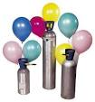
הליום- He
מאפיינים
גז אציל הנפוץ בטבע, בעל משקל סגולי נמוך מהאוויר
הליום קל מהאוויר ובטוח לשימוש יותר ממימן מכיוון שאינו דליק
בלוני צלילה
בצלילה לעומקים גדולים יותר מ-600 מטר משתמשים בתערובת של הליום, חמצן וחנקן
הליום נוזלי
ממלא תפקיד חשוב בציוד הדמיה מגנטי (MRI)
מתאפיין בנקודת היתוך נמוכה מאד ולכן ניתן להגיע אתו לטמפרטורה קרובה לאפס המוחלט-273⁰C בלי שיהפוך למוצק.

Slide 9
חנקן N₂
מצוי באוויר בריכוז של 78%
גז אינרטי שכמעט ואינו יוצר ריאקציה עם יסודות אחרים
ממלא תפקיד חשוב בתעשיות המזון, המתכת והאלקטרוניקה
במצבו הנוזלי הוא נשמר בטמפרטורה של -196⁰C
משמש לצרכי קירור.

Slide 10
חנקןN₂ - יישומים ושימושים
שימושים רפואיים
הקפאה והסרה של נגעי עור.
הקפאת כלי דם בתהליכים כירורגיים
מקררים קריוגניים לשימור רקמות, דם, ביציות, זרע, דם טבורי וכד'.
תעשיית המזון – קירור והקפאה
טכנולוגיות קריוגניות מספקות הקפאה עמוקה ומהירה, שאינה פוגעת במראה ובמרקם המזון.
טפטוף חנקן לבקבוקים
הכנסת טיפת חנקן נוזלי לבקבוקי שתייה ולבקבוקי שמן לפני הפיקוק, אשר הופכת מייד לגז ומתפשטת לנפח גדול פי 700. הלחץ שנוצר שומר על חוזק האריזה ומונע מעיכה ועיוות, והגז מונע את חמצון המוצר.

Slide 11
אצטילן (C₂H₂) - שימושים
האצטילן משמש גז בעירה למטרות רבות של בית – המלאכה והתעשייה, כגון: ריתוך, הלחמה , חימום וכו'.
כמו כן משתמשים בו בתעשייה הכימית.

Slide 12

ארסיין- AsH₃
הגז ארסיין, נחשב כאחד הגזים המיוחדים והמשמש, בין היתר בתעשיית המיקרואלקטרוניקה.
הגז (הרעיל מאוד) משמש בתהליכי הסינתזה של חומרים מוליכים למחצה הקשורים למתקנים מיקרו אלקטרוניים וללייזרים מצב מוצק.
ארסיין הינו יסוד שמשמש להסממה מסוג N של צורן וגרמניום.
הארסיין משמש ליצור המוליך למחצה גליום ארסניד GaAs ע"י תגובה עם טרי מתיל גליום,Ga(CH₃)₃.
תוצר נוסף של התגובה שמתרחשת בתחום הטמפ'°C 700-900 הוא גז המתאן.

Slide 13
גליום ארסניד GaAs
גליום ארסניד היא תרכובת מוליכה למחצה. היא בנויה מתערובת של שני היסודות גליום וארסן.
גליום ארסניד משמש בדיודות , במעגלים משולבים ובטרנזיסטורים אפקט שדה.
רכיבים עשויים גליום ארסניד משמשים בתדירויות רדיו אולטרה-היי ובישומי מיתוג אלקטרוניים מהירים.
בנוסף, משמש הגליום ארסניד בתעשיית הדיודות פולטות האור (לד=LED) שמוצאות שימוש בתקשורת אופטית ומערכות בקרה. הודות לכך הגליום ארסניד מהווה תחליף לצורן בתעשיית המעגלים המשולבים הספרתיים והליניאריים.

Slide 14
כמה עובדות אודות גליום ארסניד
תאים שעשויים גליום ארסניד אינם רגישים לחום.
לסגסוגות שעשויות מגליום ארסניד בשילוב אלומיניום, זרחן, אנטימון או אינדיום יש גמישות רבה.
עמיד ביותר בפני נזק כתוצאה מהקרנה. תכונה זאת, יחד עם היעילות הגבוהה שלו, עושה אותו מבוקש עבור אפליקציות למשימות בחלל.
לגליום ארסנייד ישנן חסרונות. העלות הגבוהה של הסובסטרט שעליו נעשה גידול הגביש. החוקרים מחפשים דרכים להוזיל את העלויות כמו שימוש בסובסטרטים שניתנים להסרה ולשימוש חוזר.

Slide 15
מקורות
http://www.logitech.uk.com/applications/gallium-arsenide.aspx
http://www.oxar.co.il/index.php

